Slide 1
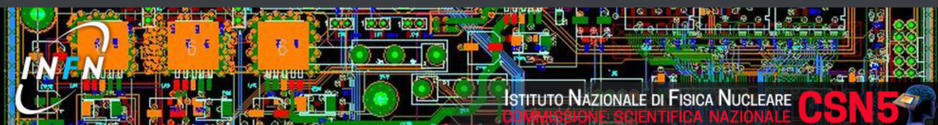
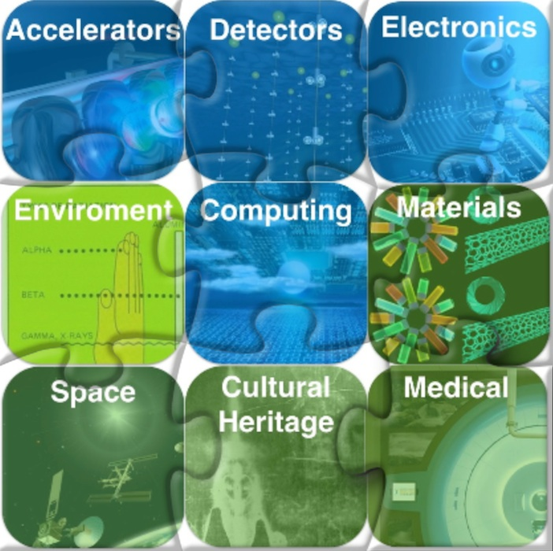
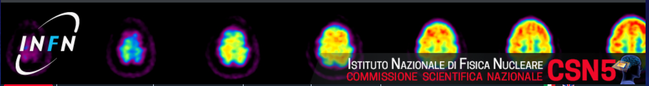
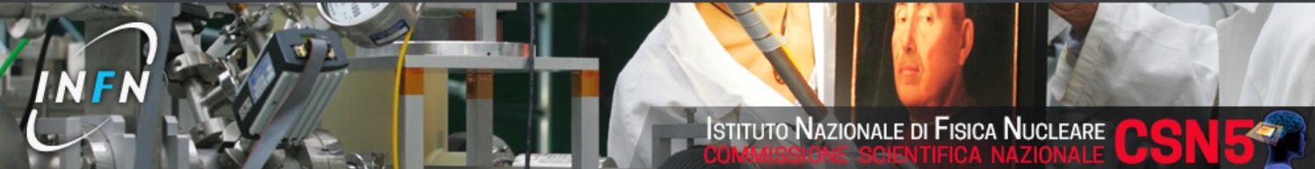
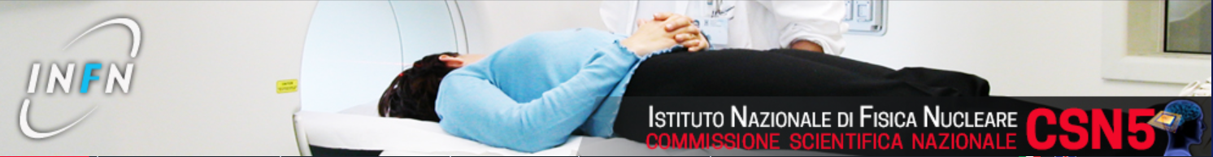
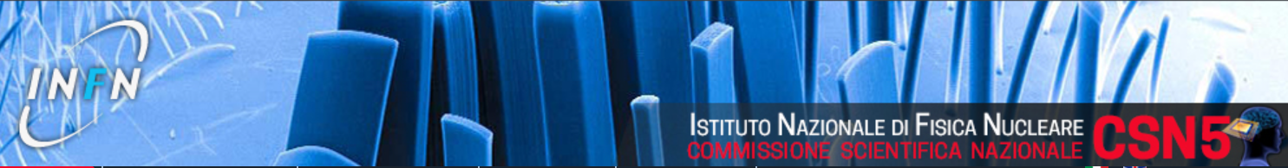
CSN 5 @ Milano
Chiara Guazzoni

Slide 2
Aggiornamento dalla riunione di dicembre (1.12 e 2.12)
Riunione ospitata presso il Centro Fermi, diretto da Angela Bracco, seguita dalla visita allo splendido museo del Centro Fermi
Interamente dedicata alla audizione dei candidati e delle candidate PI dei grant giovani
  in totale 60 domande (4 domande di Milano)
  56 domande ammesse e inoltrate al panel di prevalutazione esterno (3 domande di Milano)
  21 selezionati per il colloquio orale a Roma (1 candidato di Milano)
  1 ritirato e 20 audizioni effettuate nei giorni 1 e 2 dicembre per 6 posti
Presentazioni tutte di livello medio – alto….
Commissione: Alberto Quaranta (Presidente CSN5), Alessandra Lombardo (CERN, membro esterno), Roberto Ammendola (coord. Sez. Roma2), Fulvia Arfelli (coord. Sez. Trieste), Arianna Morozzi (coord. Sez. Perugia), Francesco Romano (coord. Sez. Catania)
Decreti finali saranno firmati il 18.12.25
Possiamo congratularci!!!
Notes:
Andrini Greta (SPARQS-Torino)
Balconi Lorenzo (ECHO-MAGNET-Milano)
Margotti Lorenzo (PHASE-gamma-Bologna)
Khwairakpam Omorjit Singh (HILLIS-LNL)
Giovannetti Matteo (MSPC-LNF)
Marco Battestini (PROBE-TIFPA)

Slide 3
Sigle presso la Sezione di Milano per 2026: 30+1=31
Continuano con responsabilità Nazionale (4 + 2 call):
ANNA (2024) RN e RL Carlo Fiorini
ASTAROTH-BEYOND (2025) RN e RL D. D’Angelo
HB2TF* (2023) RN e RL Dario Giove CALL PROLUNGATO
SIG (2022) RN Marco Prioli CALL
SPOC (2024) RN e RL Giacomo Borghi
T4QC (2024) RN e RL Simone Cialdi
Chiudono a fine 2025
FUSION (2023) RL Davide Bortot
HIDRA2 (2022) RL Romualdo Santoro CALL
FRIDA (2022) RL Silvia Muraro CALL
Grant Giovani esistenti (2)
FERRAD* (2024) Luca Frontini PROLUNGATO
PRIUMUS (2025) Claudio Galelli
Continuano con responsabilità Locale (11 + 2 prolung.):
AIM_MIA (2025) RL Cristina Lenardi
ASIX (2025) RL Alberto Stabile
ASPIDES (2025) RL Romualdo Santoro
ATOMIQA (2025) RL Alberto Fazzi
ATHENAE (2025) RL Dario Giannotti
CUPRUM_TTD* (2023) RL Flavia Groppi PROLUNGATO
HardLife (2024) RL Vera Bernardoni
MATHER3D* (2023) RL Ivan Veronese PROLUNGATO
MOZART (2025) RL Francesco Broggi
NEXT_NAMASSTE (2025) RL Paolo Arosio
Plasma4Beam2 (2024) RL Massimiliano Romè
QUARTET (2025) RL Stefano Carrazza
SL_betatest (2024) RL Andrea R. Rossi
Grant Giovani con Resp. Nazionale (1)
ECHO-MAGNET (2026) RN Lorenzo Balconi
Call approvata con Resp. Nazionale (1)
DIOMEDES (2026) RN Stefano Capra
Proposte approvate con Resp. Nazionale (2)
CIRCE (2026) RN Antonio Sarno
GIOTTO (2026) RN Alberto Bacci
NEW 2026: 1+2+6+1
Proposte approvate con Resp. Locale (6)
ALAN (2026) RL Andrea R. Rossi
CARMA (2026) RL Vera Bernardoni
CORAL (2026) RL Marcello Rossetti Conti
HARMONIQ (2026) RL Illya Debrot
IDLA (2026) RL Albero Bacci
MAAT (2026) RL Massimiliano Cannavo’
acceleratori
rivelatori & elettronica
Interdiscipl.

